Slide 1
Хийн мандлын
үе давхарга

Slide 2
Хийн мандал гэж юу вэ?
Дэлхийн бөмбөрцгийн гадна талаар хүрээлэн тогтох хийн бүрхэвчийг хийн мандал буюу агаар мандал гэнэ.
Хийн мандал- Atmosphere (англи үг)
Atmos - хий
Sphaira - бүрхүүл гэсэн грек үгнээс гаралтай.

Slide 3
Хийн мандал нь байнгын болон өөрчлөгдөж байдаг олон төрлийн хий, бусад хольцоос бүрдэнэ.

Slide 5
Хийн мандлын үе давхарга

Slide 6
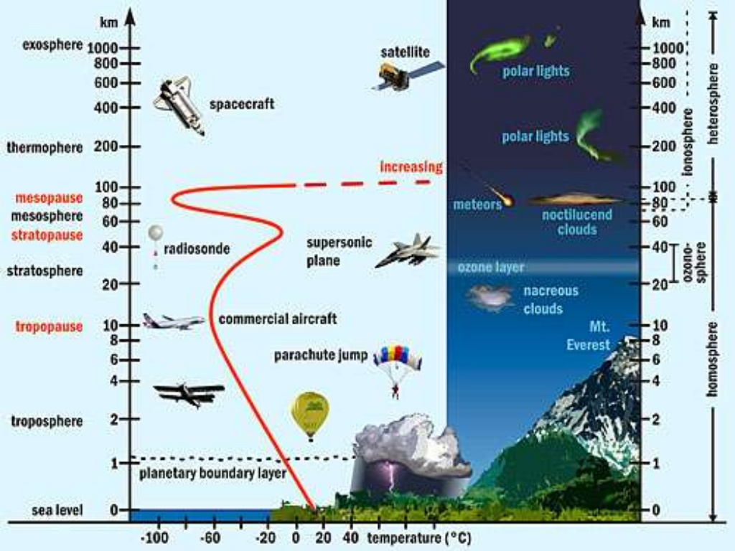

Slide 7
Агаар мандалд бага хэмжээтэй байх хүлэмжийн хийнүүд (Greenhouse gas) газрын гадаргуугаас ойсон дулааны энергийг шингээж, дэлхийн дулааны тэнцвэрийг хангана. Хэрэв эдгээр хийнүүд агаар мандалд байхгүй бол гадаргуугийн дундаж температур -18 °C болох бөгөөд Дэлхий дээр амьдрал байх нөхцөлгүй болно. Нүүстөрөгчийн давхар исэл, метан, усны уур, озон нь агаар мандал дахь үндсэн хүлэмжийн хийнүүд юм.

Slide 8
1.Тропосфер- (Орчих мандал) Хийн мандлын доод үе.
Энэ үелэлийн хүрээнд 1 км-ээр өндөрсөх тутам агаарын температур 6'С-аар буурдаг. Газрын гадаргаас халсан агаар дээш хөөрөхдөө хөрсөөр орчныхоо агаартай адилхан температуртай болох өндөрт хүрээд зогсоно. Энэ өндрөөр тропосферийн дээд хилийг тогтоодог. Иймд тропосферийн дээд хил экваторт 16-18 км,туйл орчимд 8-9 км,дунджаар 11 км өндөрт оршино. Тэнд агаарын температур аль ч өргөрөгт ялгаагүй - 60°С-аас -70°С байдаг. Хийн мандлын 80% нь хамаарагдах ба дэлхийн цаг агаар, уур амьсгалын бүхий л үзэгдэл энэ мандалд явагддаг.

Slide 9
2. Стратосфер- Давхраат мандал
Тропосферээс цааш 50 км хүртэлх давхарга. Энд нийт агаарын 20 орчим хувь агуулагдана. Усны уур байхгүй тул үүл байхгүй. Озон их байх бөгөөд 25-27 км- ийн өндөрт бүр ч их бөөгнөрсөн байдаг тул үүнийг озоны давхарга гэнэ. Озоны хий нарнаас ирэх хэт ягаан туяаг өөртөө шингээн авч түүний хөнөөлт аюулаас амьд организмыг хамгаалж байдаг ач холбогдолтой. Агаарын температур аажмаар нэмэгдсээр 0°С-аас +10°С хүрдэг.

Slide 10
3. Мезосфер- Дунд мандал
50-80 км-ийн хоорондох давхаргыг хэлнэ. Энд температур дахин тропосферийхтэй адил дээшлэх тутам буурч 0°С- аас -90°С хүрдэг. Энэ мандалд салхины хурд их 150м/сек хүрдэг. Мезосферт хаа нэгтээ мөсний талстуудаас бүрэлдсэн мөнгөлөг үүл ажиглагдана.

Slide 11
4. Термосфер- Халуун мандал
80 км-ээс цааш 800-1000 км хүртэл өндөрт оршино. Энд температур маш хурдан нэмэгдэж 150 км-ийн өндөрт +230°С, 600 км- т +1500°С халуун байдаг. Нарны цацрагийн нөлөөгөөр термосферт агаарын хийн молекулууд иончлогдож атомаас зарим электронсалж салж сарнина. Иймээс энэ үеийг ионосфер(цэнэгт мандал) гэж нэрлэнэ. Ионосфер нь дэлхийн харилцаа холбооны салбарыг зохицуулж байдаг.

Slide 12
5. Экзосфер- Гадаад мандал
1000-2000 км-ийн өндөрт орших давхаргыг хэлнэ. Энд устөрөгчийн хий зонхилдог. Энэ хийн атомууд маш сийрэг тул тодорхой орон зайд байрладаггүй, асар их хурдтайгаар сүлжин хөдөлж аажмаар огторгуйн уудам руу алдагдана. Жил тутам 1000 орчим тн сансрын хог хаягдал, хумхын тоосонцор энд хуримтлагддаг.

Slide 13
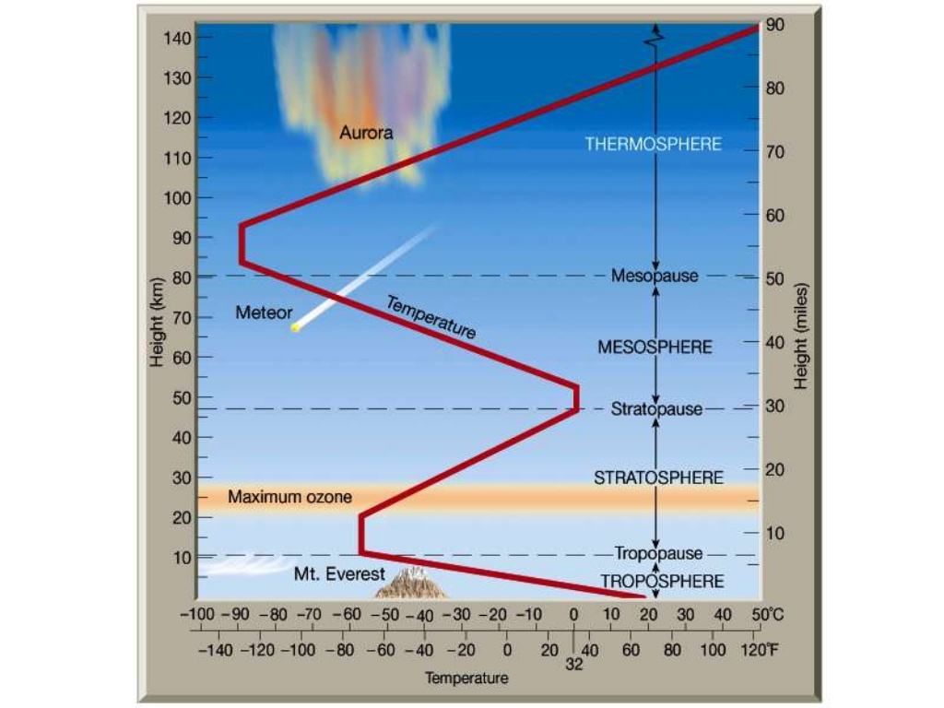

Slide 14
1.Тохирох үгийг сонгон нөхөж бич.
Дэлхийн гадна талаар бүрхэж буй асар зузаан......... бүрхэвчийг ........ мандал гэнэ.
А. Усан
B. Хийн
C. Чулуун

Slide 15
2. Хийн мандлын үе давхаргыг газрын гадаргаас дээш зөв байрлуулж бич.
1.Мезосфер
2.Экзосфер
3.Стратосфер
4.Тропосфер
5.Термосфер

Slide 16
3. Нийт агаарын 20% агуулагддаг озон ( О ) ихтэй дээшлэх тутам агаарын температур нэмэгддэг нь ямар давхаргын шинж вэ?
А. Тропосфер
B. Стратосфер
С. Мезосфер
D. Экзосфер

Slide 17
4. Хийн мандлын хамгийн доод давхрааг сонго.
А. Тропосфер
B.Стратосфер
С. Мезосфер
D. Экзосфер

Slide 18
5. Алсын зайн радио холбоонд аль давхаргыг ашигладаг вэ?
А. Тропосфер
B.Термосфер
С. Мезосфер
D. Экзосфер

Slide 19
6. Тропосферийн дээд хилийн заагийг тогтоохдоо
юуг үндэслэдэг вэ?
А. Температурын эрс өөрчлөлтөөр
В. Агаарт орших усны уурын заагаар
С. Газрын гадаргаас хөөрсөн агаар хөрсөөр
орчныхоо агаартай ижил температуртай
болох өндрөөр

Slide 20
